Slide 1
Презентация на тему:
«Развитие речи дошкольников
через театрализованную
деятельность»
Выполнили:
Воспитатели: Макарова Н.В,
Попова О.В.

Slide 2
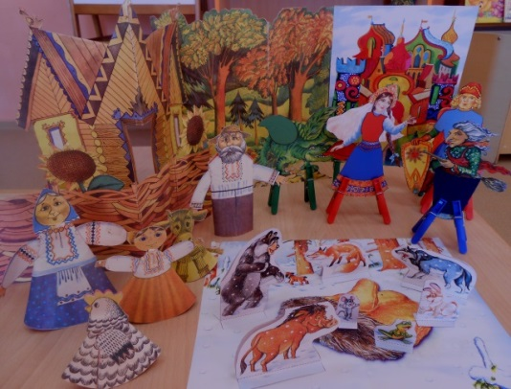
Театр – это волшебный мир, в котором ребенок
радуется, а играя, познает окружающее…
О.П.Радынова
Актуальность
В последние годы, к сожалению, увеличивается количество детей, имеющих нарушения речи.
А ясная, правильная речь – это залог продуктивного общения,
уверенности, успешности в жизни.
Театрализованная деятельность является огромным стимулом для развития и совершенствования речи. Актер театра должен уметь четко произносить текст, выразительно передавать мысли автора (интонацию, логическое ударение, силу голоса, темп речи).
Дети учатся владеть своим голосом, мимикой, жестами, а главное – четкой артикуляцией.
Участие детей в театрализованных играх способствует развитию памяти и взаимодействию друг с другом.
Поэтому возникла идея – создание системы педагогических
мероприятий по развитию речи через театрализованную деятельность.

Slide 3
Задачи речевого развития
в театрализованной деятельности:
1. Учить детей связно, последовательно излагать свои мысли.
2. Формировать грамматический и лексический строй речи.
3. Развивать навыки активной, разговорной речи, совершенствовать
диалогическую и монологическую формы речи.
4. Развивать выразительную, интонационную сторону речи.
5. Пополнять и активизировать словарь детей ( за счет слов, обозначающих
название предметов, действий, признаков).
6. Совершенствовать художественно-речевые исполнительские навыки
детей в разных видах театрализованной деятельности.
7. Воспитывать культуру речевого общения, умение
согласованно действовать в коллективе.
8. Совершенствовать игровые навыки и творческую
самостоятельность через театрализованные игры,
развивающие творческие способности дошкольников.

Slide 4
Основные направления развития речи
в театрализованной деятельности:
Развитие культуры речи
Развитие общей и мелкой моторики
Развитие сценического мастерства и речевой деятельности

Slide 5
Содержание
театрализованной деятельности
Артикуляционная гимнастика.
Чистоговорки и скороговорки. Загадки.
Упражнения на воображение.
Упражнения на напряжение и расслабление мышц.
Упражнения на имитацию движения.
Упражнения на активизацию словарного запаса.
Упражнения на формирование разговорной речи.
Игры со словами и без слов.
Хороводные игры. Подвижные игры с героями.
Обыгрывание эпизодов.
Инсценирование сказок, потешек, стихов.
Показ театрализованных представлений.

Slide 6
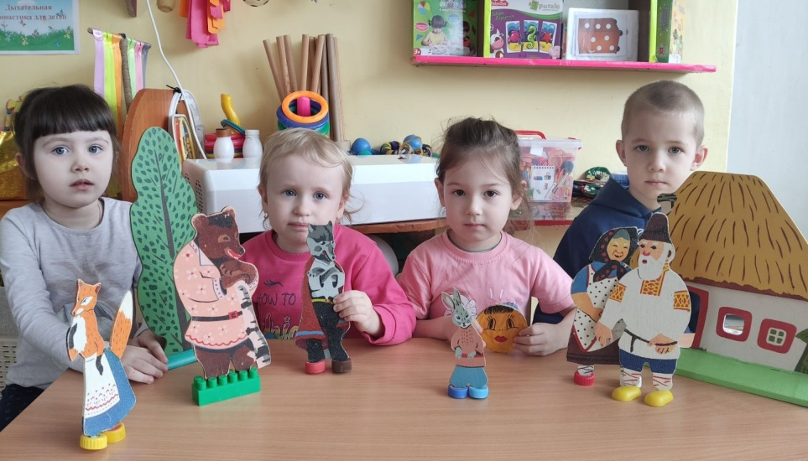
Методы и приемы,
используемые в работе
Чтение художественных произведений, сказок, стихов.
Беседы с детьми.
Обыгрывание этюдов, театрализованных игр; инсценировки, драматизации.
Рассматривание иллюстраций.
5. Моделирование.
6. Показ кукольных спектаклей.
7. Упражнения по формированию
выразительности исполнения
(вербальной и невербальной
речи).

Slide 7
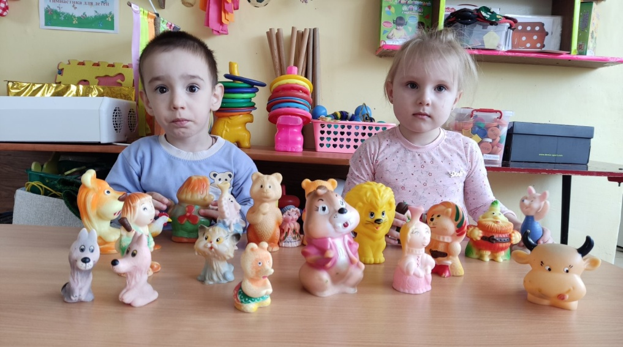
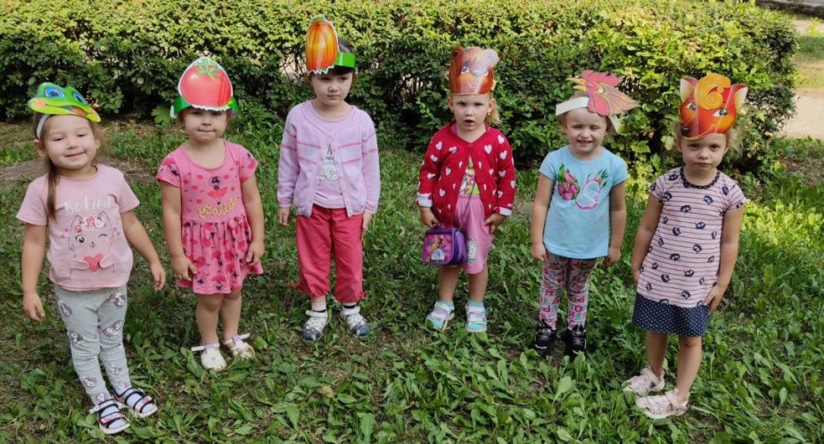
Театрализованные игры, используемые в работе:
Игры-драматизации
Режиссерские игры
игры-имитации образов животных,
людей, литературных персонажей;
ролевые диалоги на основе текста;
инсценировки произведений;
постановки спектаклей;
игры-импровизации с разыгрыванием сюжета без предварительной подготовки
настольный театр (конусный
театр, театр на прищепках,
театр резиновой игрушки)
театр на магнитной доске;
театр кукол Би-ба-бо;
пальчиковый театр

Slide 8
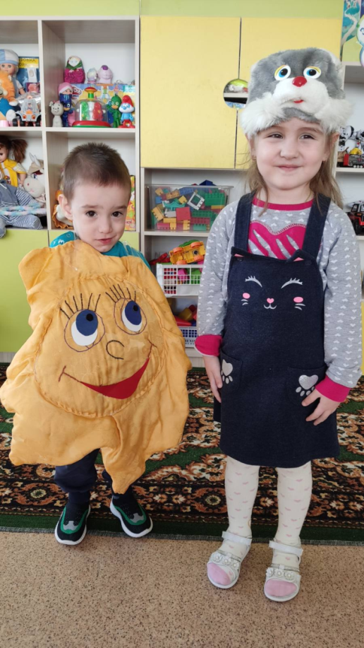
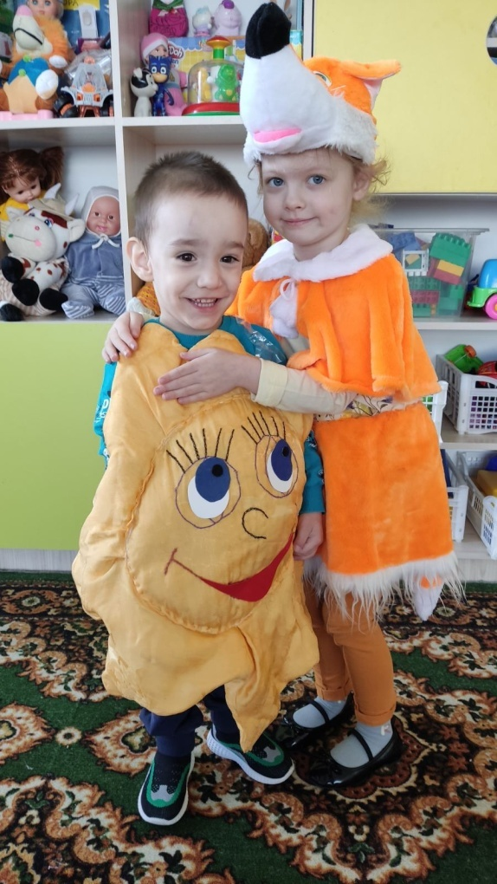
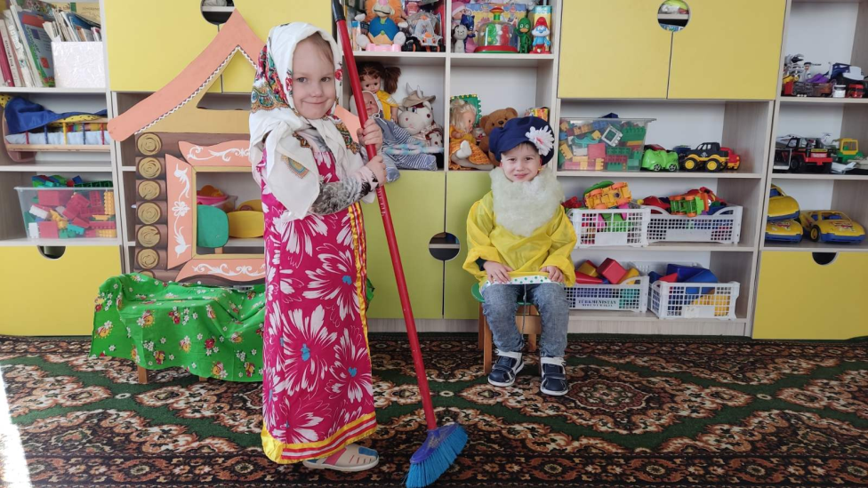
Инсценировки русских народных сказок
КОЛОБОК

Slide 9
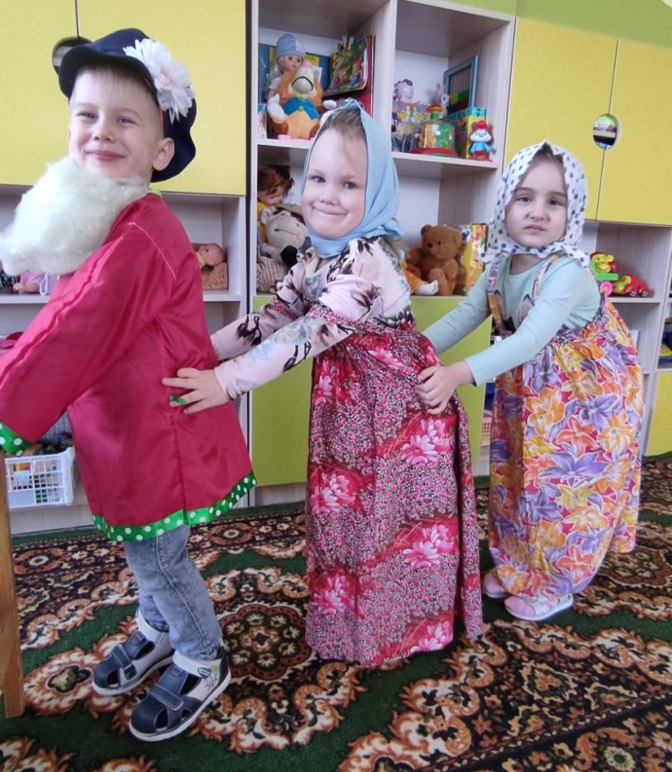
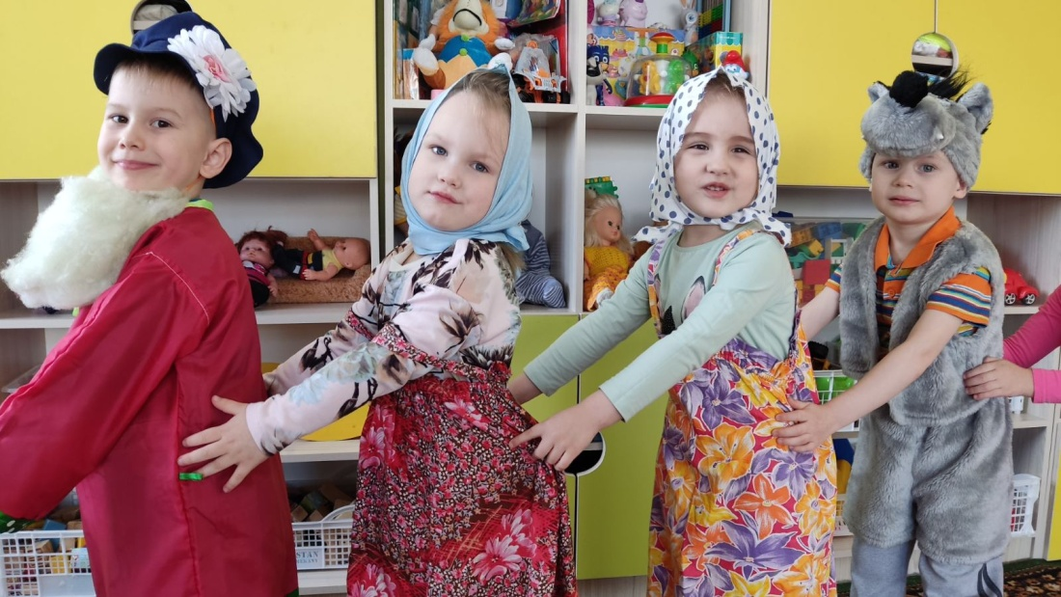
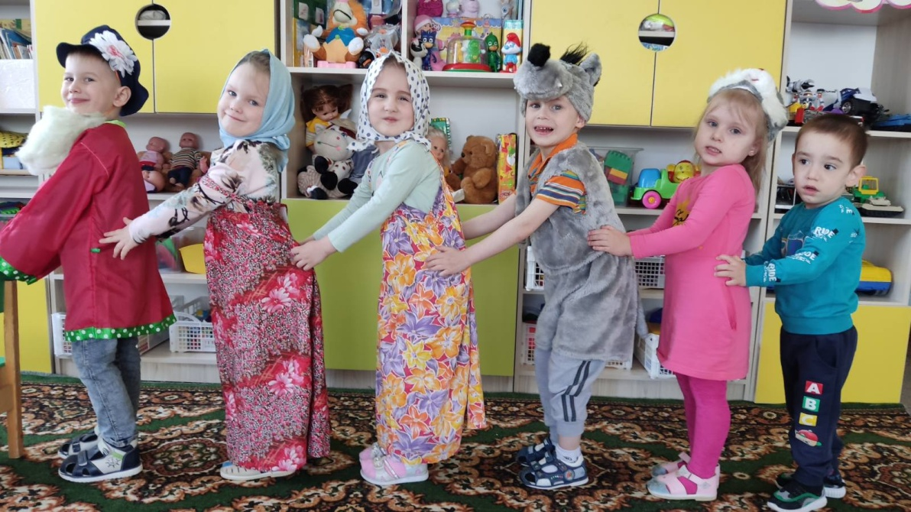
РЕПКА

Slide 10
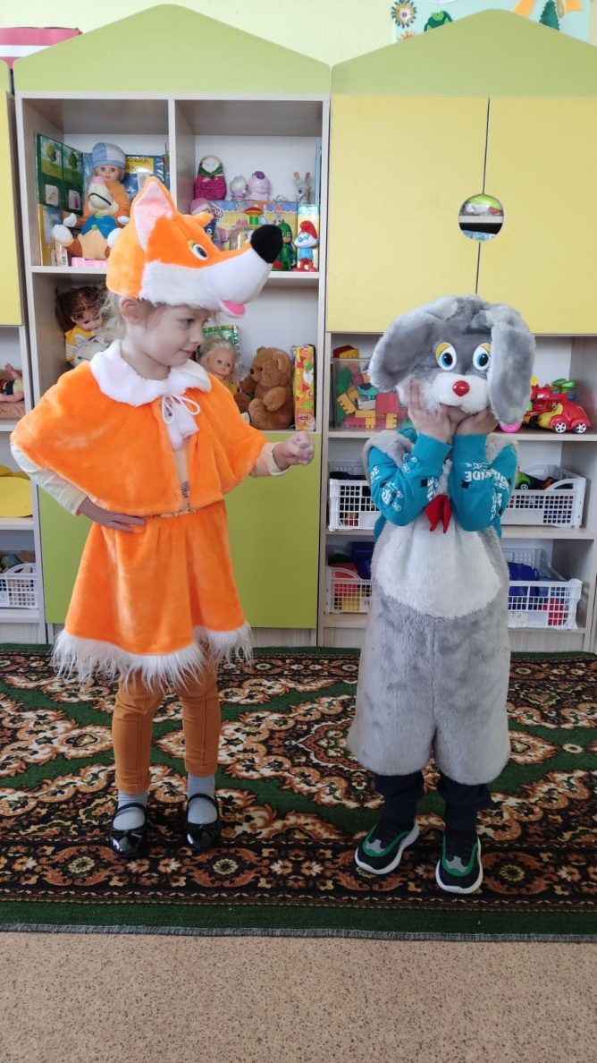
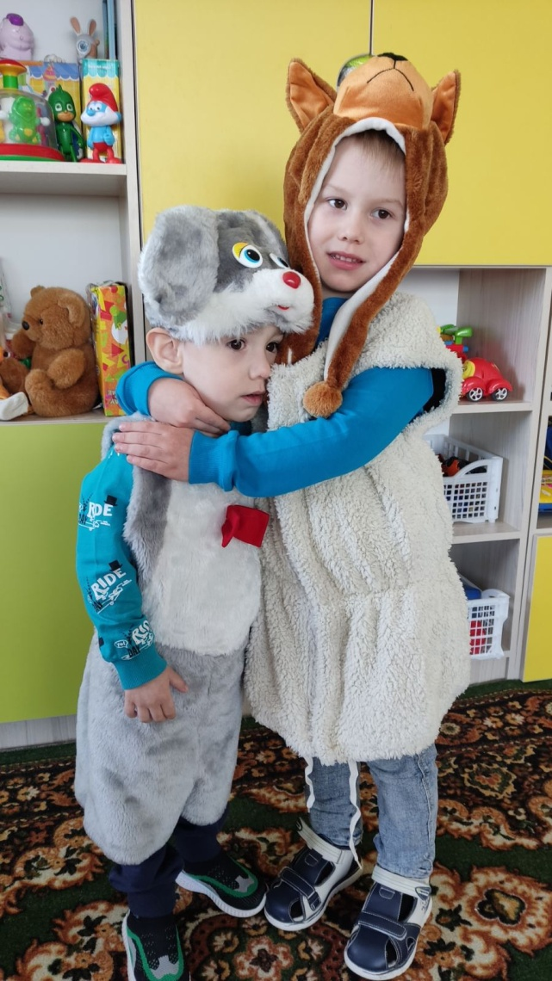
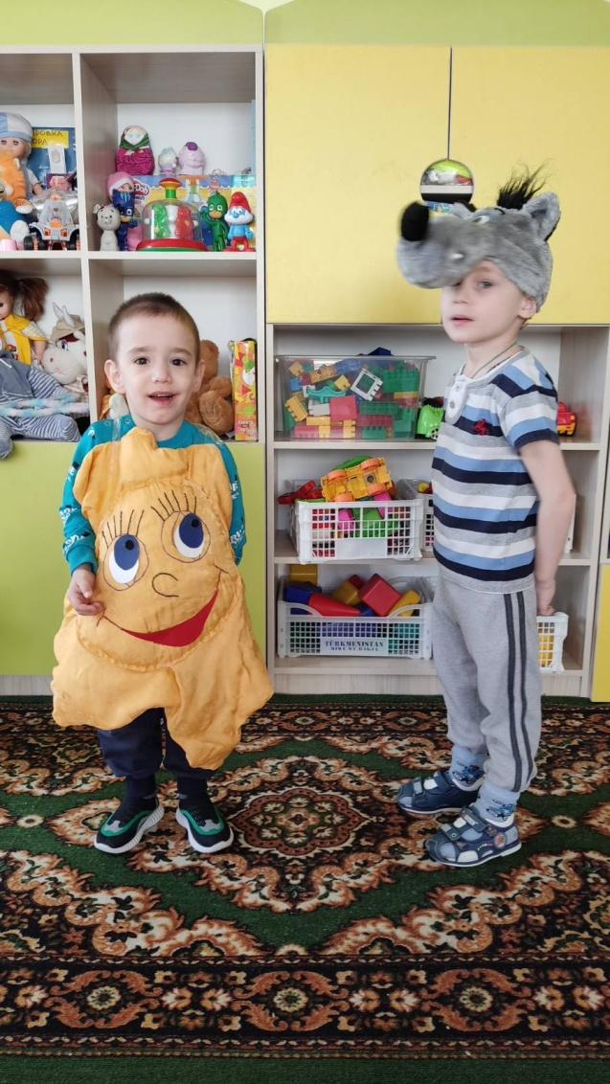
ЗАЮШКИНА ИЗБУШКА

Slide 11
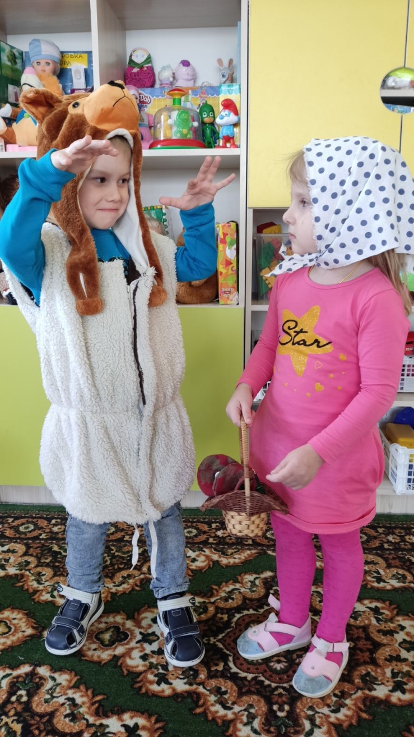
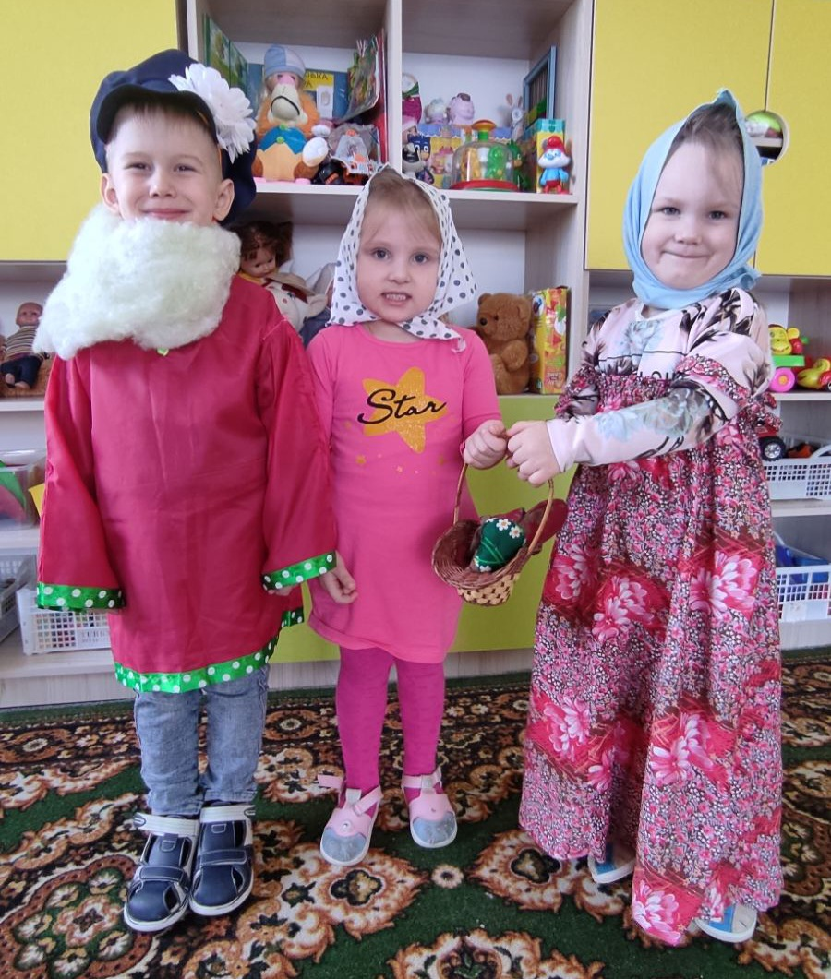
МАША И МЕДВЕДЬ

Slide 12
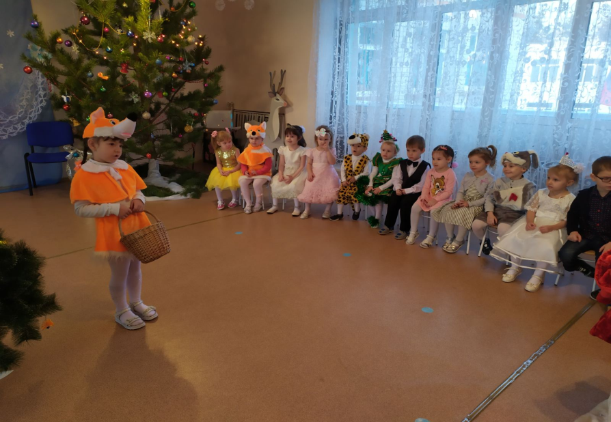
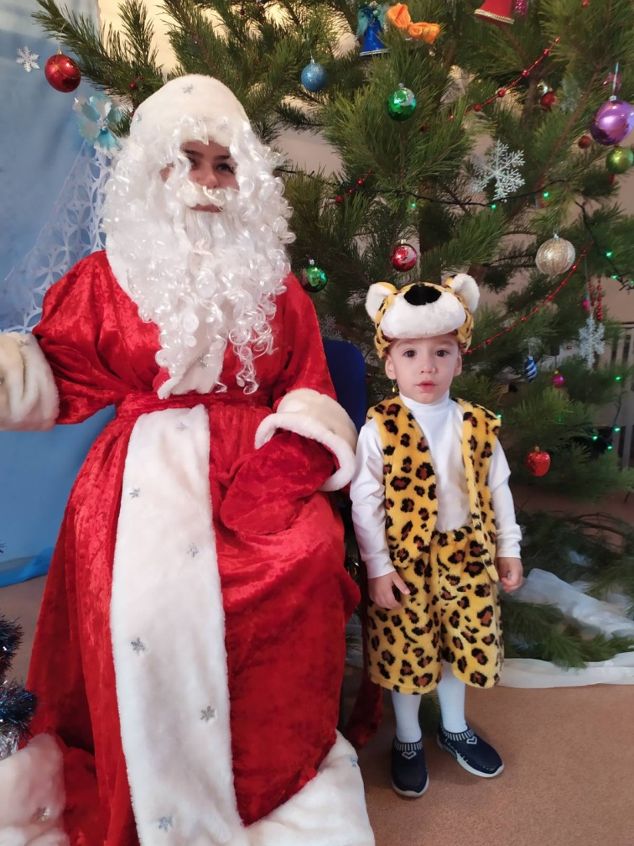
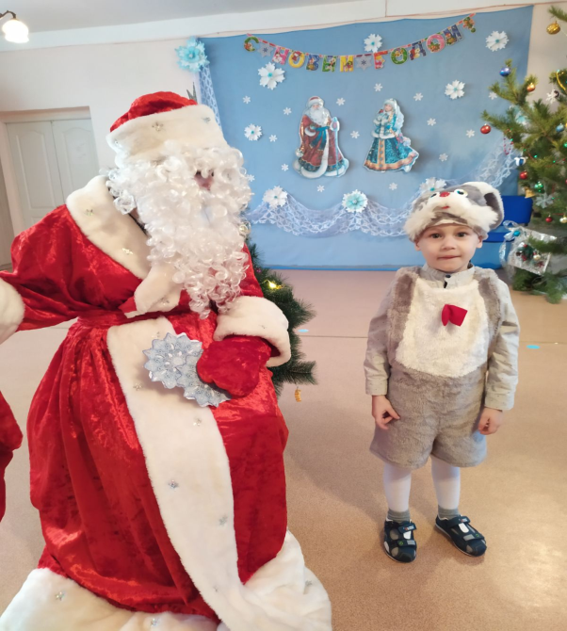
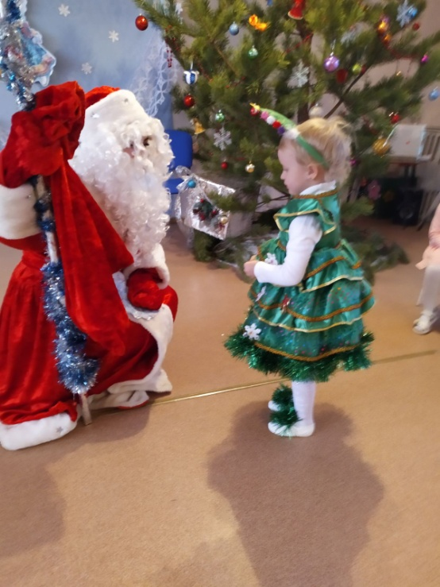
НОВОГОДНЕЕ РАЗВЛЕЧЕНИЕ

Slide 13
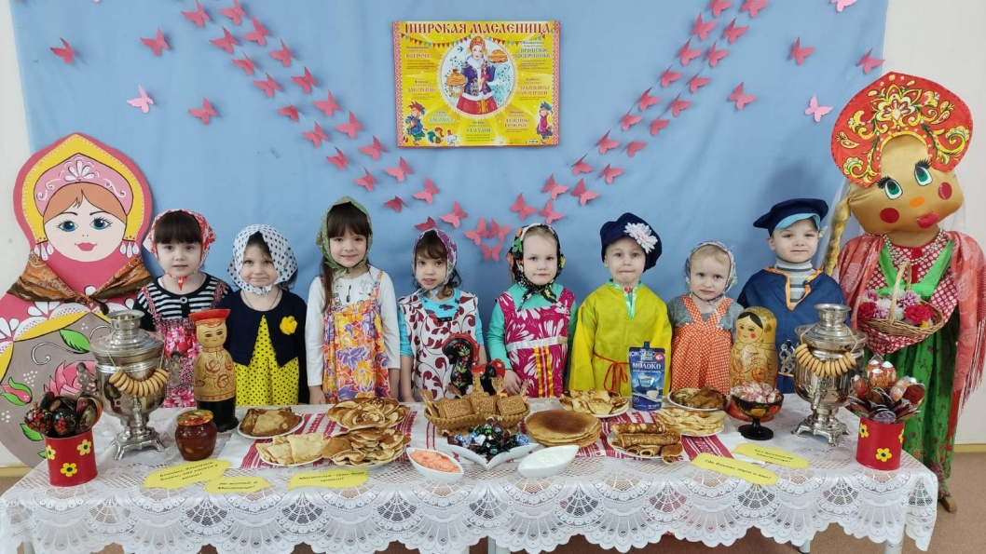
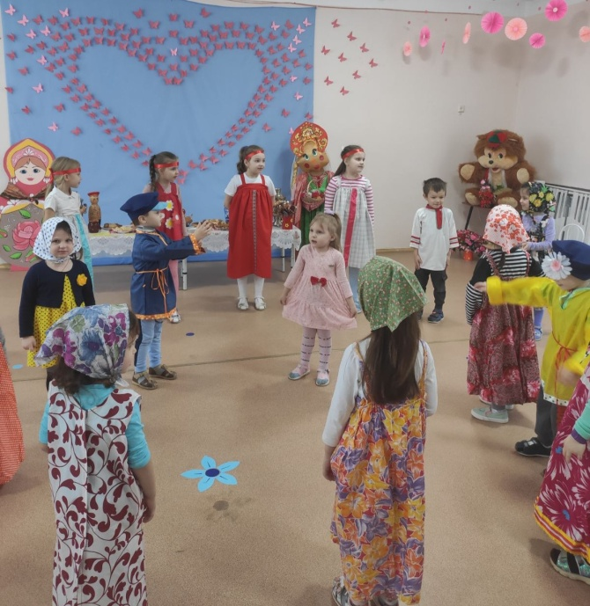
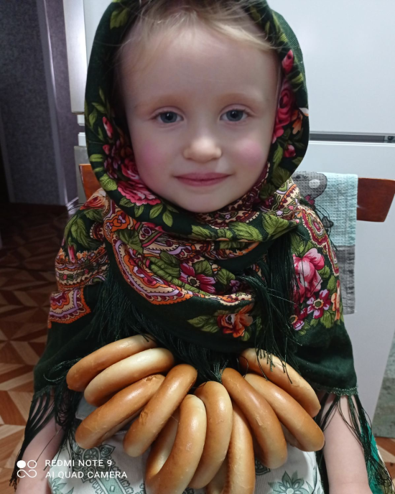
МАСЛЕНИЦА

Slide 14
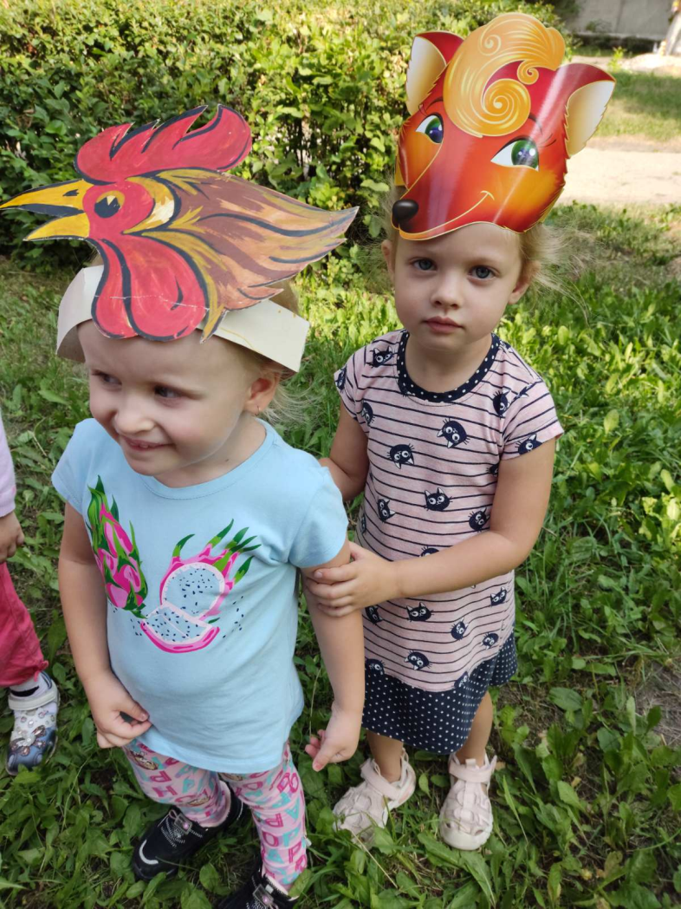
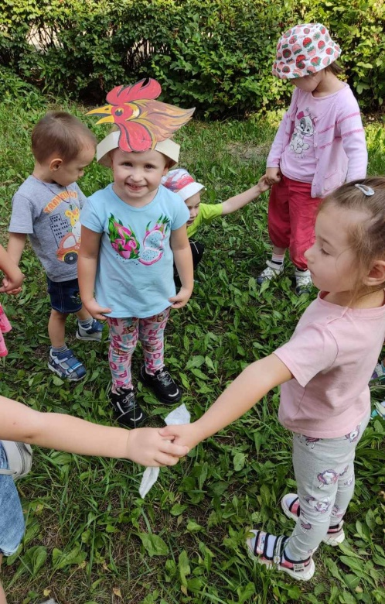
НА ПРОГУЛКЕ

Slide 15
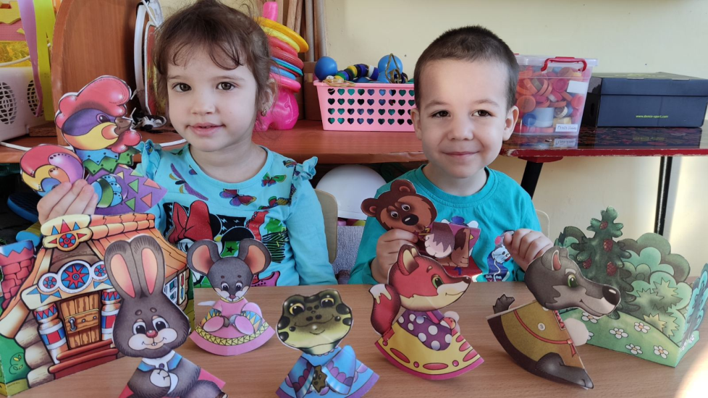
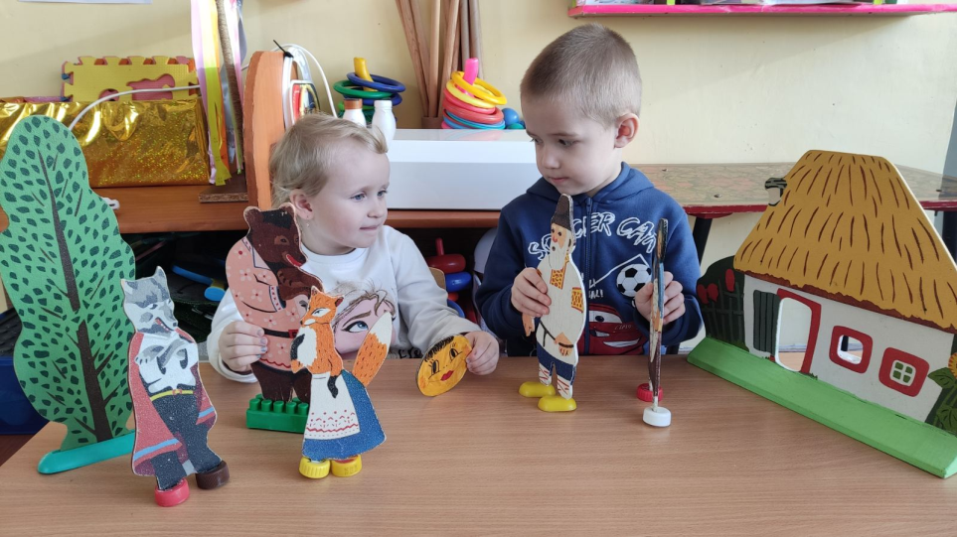
Настольный театр
помогает учить детей
координировать движения
рук и глаз;
сопровождать движения
пальцев речью;
побуждать выражать свои
эмоции посредством
мимики и речи.

Slide 16
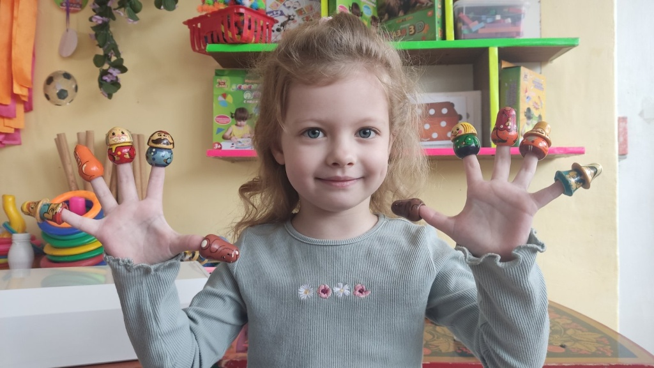
« Ум ребенка находится на кончиках его пальцев»
В.А. Сухомлинский
Пальчиковый театр
Стимулирование кончиков пальцев, движение кистями рук, игра с пальцами ускоряет процесс речевого и умственного развития.
Уровень развития речи находится в прямой зависимости от степени сформированности тонких движений пальцев рук.
И если развитие движений пальцев отстает, то задерживается и развитие речи ребенка.

Slide 17
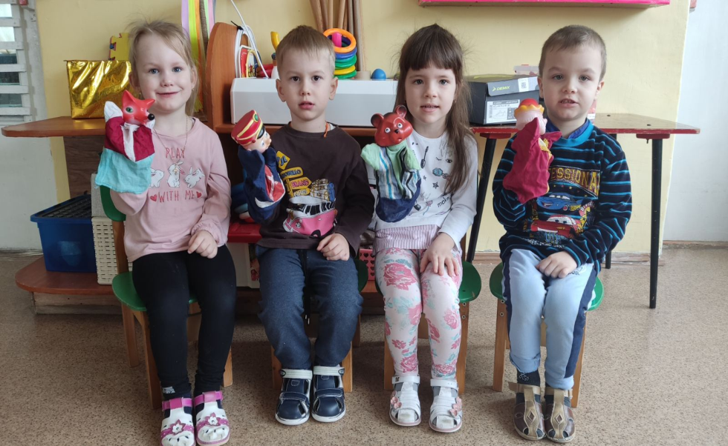
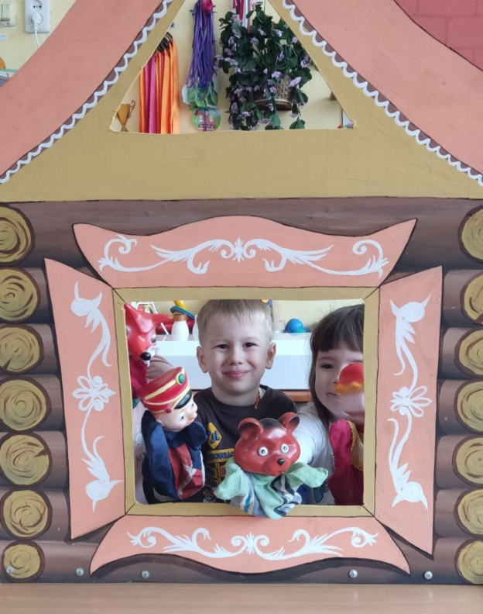
Театр кукол Би-ба-бо
Посредством куклы, одетой на руку, дети говорят о своих переживаниях, тревогах и радостях, поскольку полностью отождествляют себя (свою руку)
с куклой.
При игре в кукольный театр, используя театр
Би-ба-бо, невозможно играть молча!

Slide 18
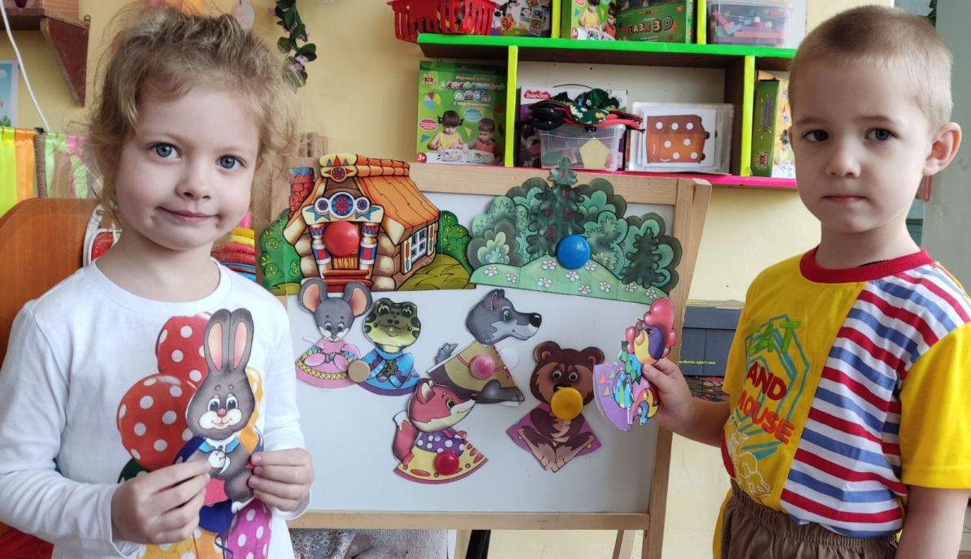
Театр на магнитной доске
Театр картинок на магнитной доске способствует внесению разнообразия игры в группе, делает её более интересной.
Такие игры развивают творческие способности детей и
содействуют их эстетическому воспитанию.
Маленькие дети очень
любят рассматривать
картинки в книгах, но
если картинки показать двигающими,
действующими,
они получат ещё больше удовольствия.

Slide 19
Вывод:
Театральное искусство близко и понятно детям,
ведь в основе лежит игра. Участвуя в
театрализованных играх, дети знакомятся с
окружающим миром, учатся его понимать.
Через театрализованные игры мы развиваем у детей речевые умения и навыки, обеспечиваем
эмоциональное благополучие.
У детей значительно активизируется словарный запас в повседневной жизни, речь становится более яркой, эмоциональной.

